Slide 1
Мастер-класс «Кумулятивная сказка в воспитании дошкольников»
ГБДОУ детский сад № 35
Василеостровского района Санкт-Петербурга.

Slide 2
Авторы мастер-класса:
Музыкальный руководитель: Шарунова Ольга Константиновна
Воспитатель:
Кобяшова Наталья Ивановна

Slide 3
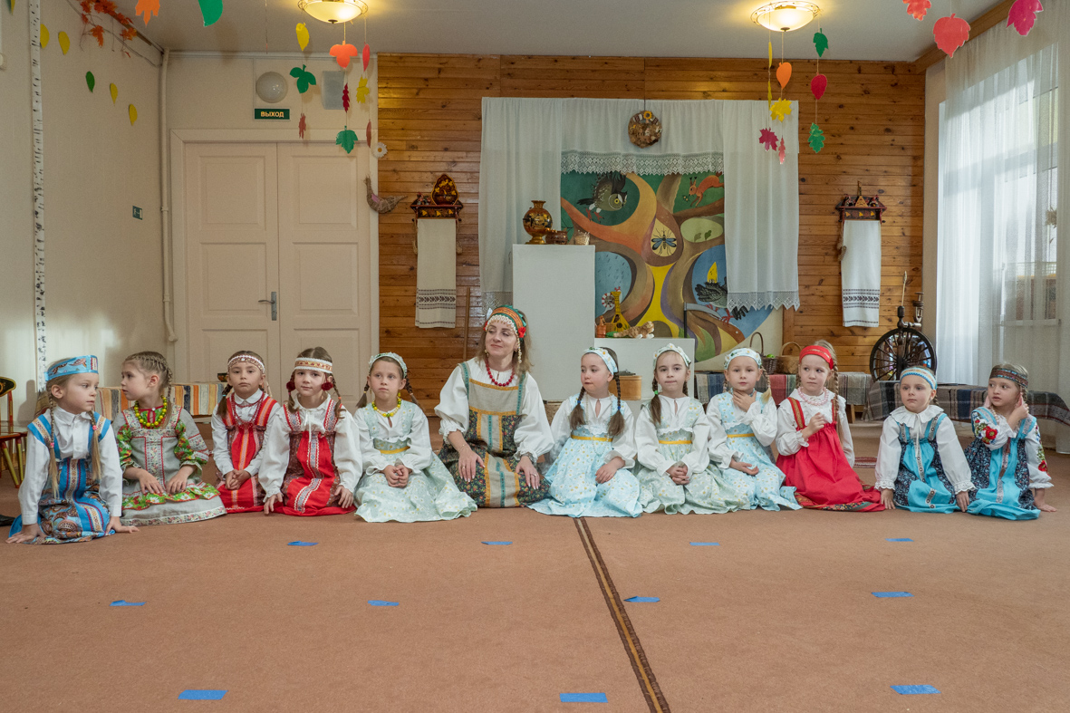
Музыкальная инсценировка русской народной сказки «Петушок и бобовое зернышко»
Цели:
- закрепить знания о русских народных сказках, развивать воображение в процессе знакомства со сказкой «Петушок и бобовое зернышко».
- расширить музыкально-этнографические знания знакомством с разными жанрами народного музыкального искусства.

Slide 4
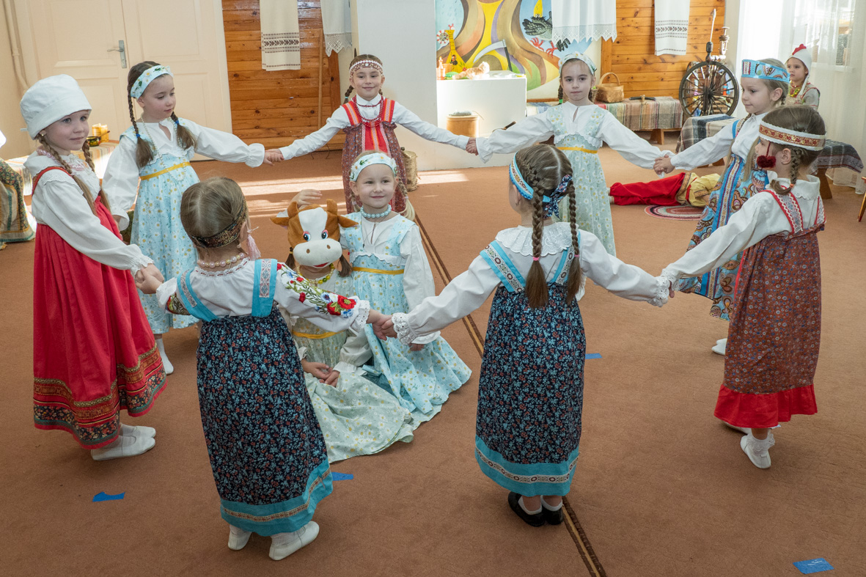
Задачи: Образовательные: формировать у детей умение передавать содержание сказки, исполнять образцы народной музыки.
Курочка— Ко-ко-ко! Петушок-петушок, почему ты лежишь, не дышишь?
Петух — Бобком подавился... Пойди к корове, попроси маслица — бобок проглотить...
Курочке помогают девочки-подружки, заводят хоровод с Коровушкой.

Slide 5
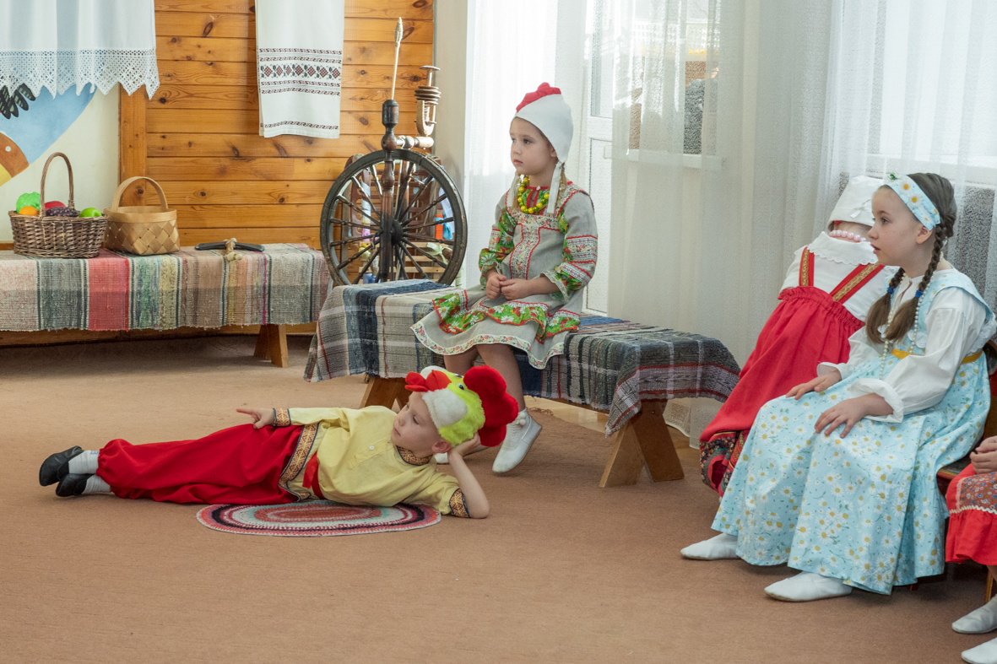
Развивающие: развивать внимание, наблюдательность, умение делать выводы, устанавливать причинно-следственные связи.
Курочка — Ко-ко-ко! Печея-печея, дай мне калачей!
Калачи — косарям, косари дадут сена, сено — корове, корова даст маслица, маслице — петушку.
Петушок лежит, не дышит, бобком подавился!

Slide 6
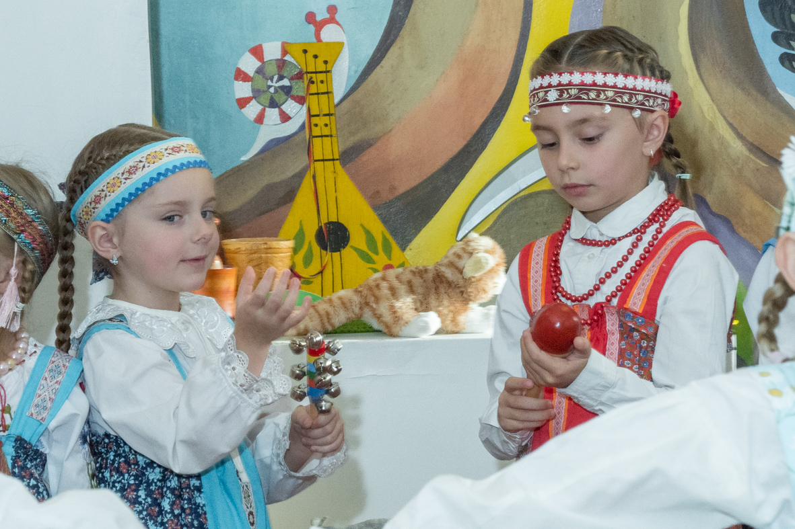
Воспитательные: воспитывать взаимопомощь, любовь к русским народным сказкам, музыкальному фольклору
Пословицы про кузнеца:
У кузнеца руки черны, да хлеб бел
Кузнецом никто не рождается
Кузнец клещи берет — от огня руки бережет
Кузнецу лихо, что в кузнице тихо
Как на дворе лед, так кузнецу мед
У кузнеца углей не проси
У кузнеца — что стукнул, то пятак

Slide 7
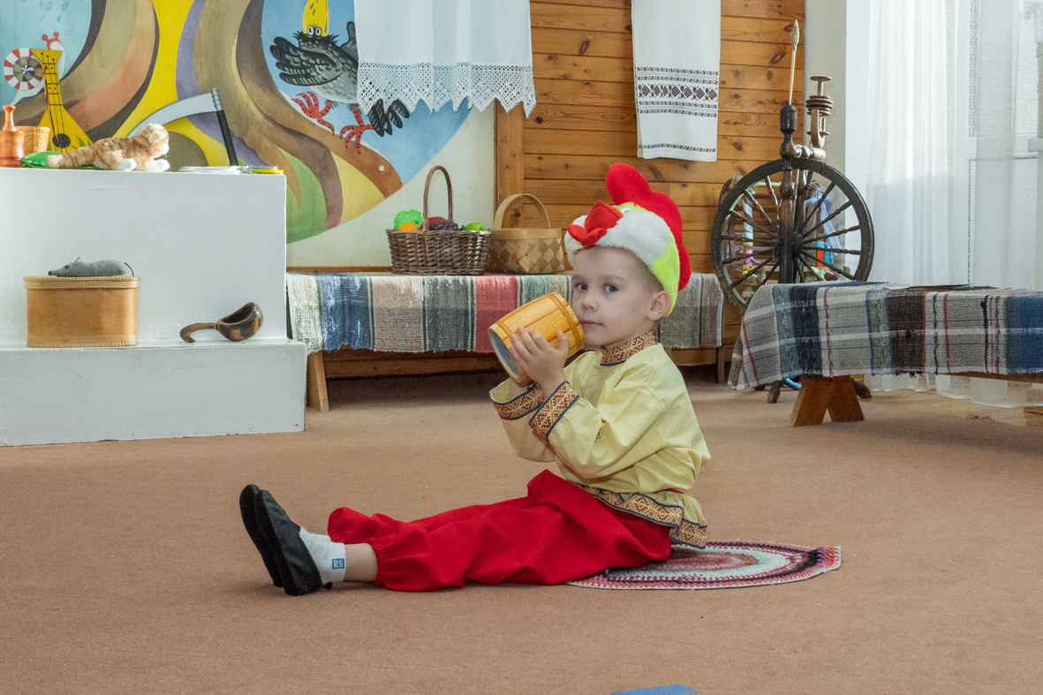
Планируемые результаты: переносят поступки героев на повседневную жизнь, личный опыт, самостоятельно исполняют литературный и музыкальный материал.
Курочка принесла маслице Петушку, Петушок сглотнул маслица и бобок проглотил.
Вскочил и запел: «Кукареку-у-у-у!»

Slide 8
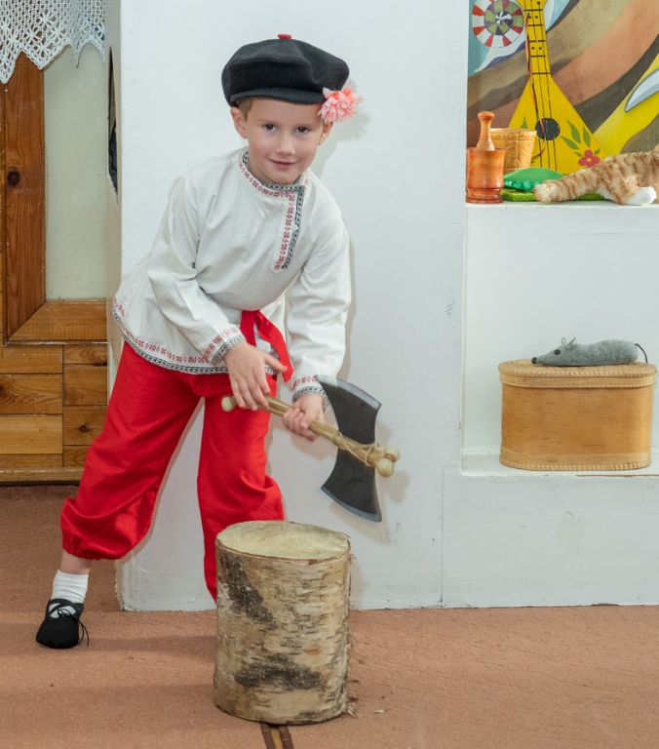
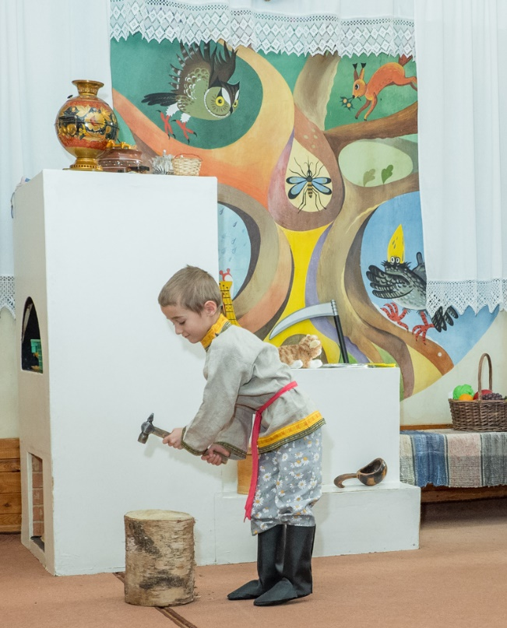
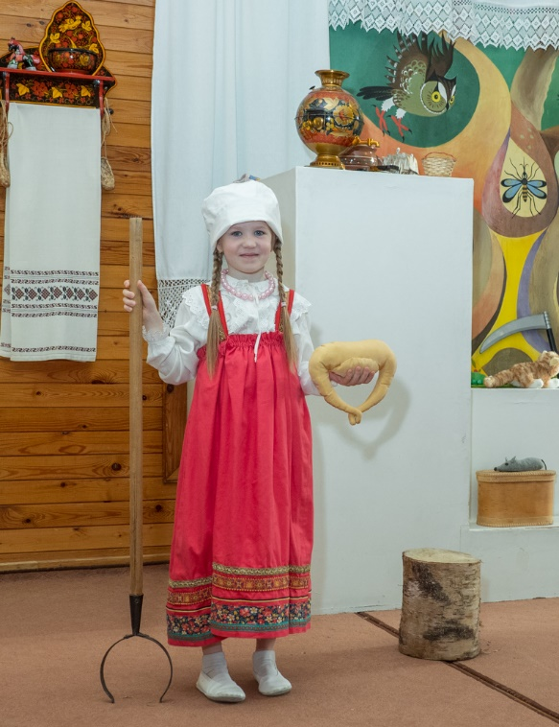
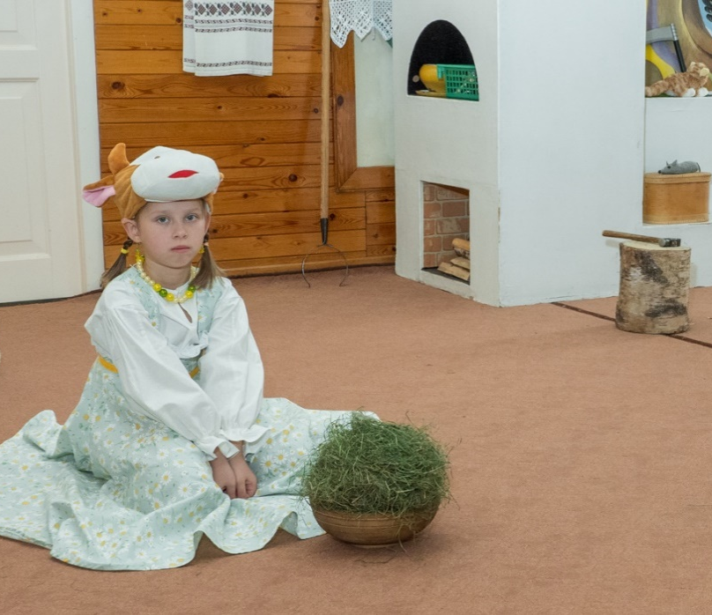
Предметно-развивающая среда: печка, лавки, коврики, прялка, коса, топор, ухват, молоток, сено, кадушка с маслом, деревенская утварь, сноп., шумовые народные инструменты, костюмы.

Slide 9
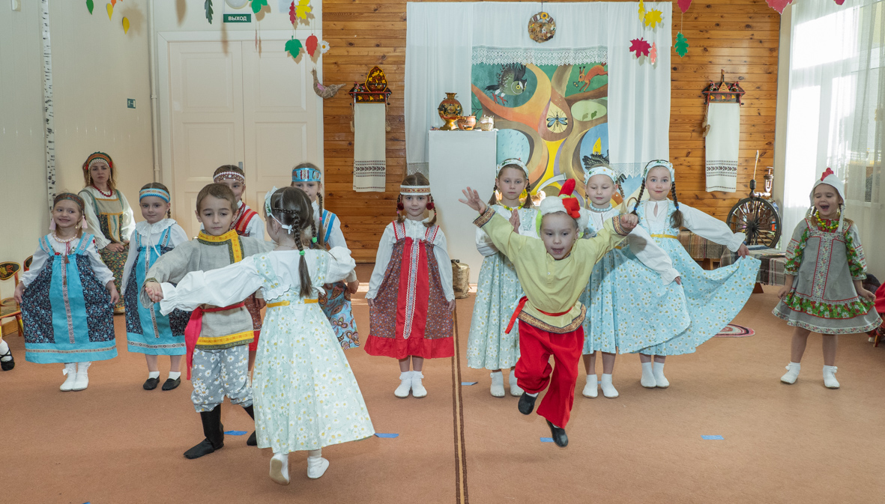
Я косила в девять кос, Накосила один воз. Косёночку под ёлочоку, Сама пошла к милёночку. ~
Не машина траву косит, Косит острая коса; Не работа парня сушит, Сушит девичья краса.

Slide 10
Создание праздничной обстановки, колорита народной жизни.

Slide 11
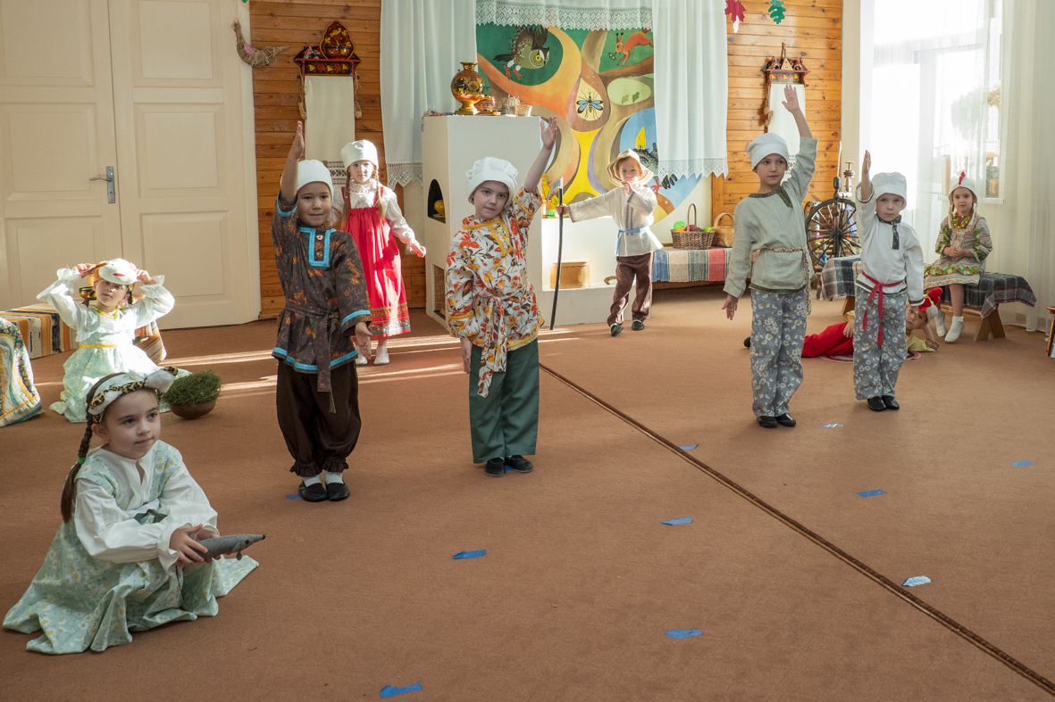
Во лесу дрова рубили, рукавицу позабыли.
Припев: Топор-рукавица, рукавица и топор.
Рукавица – шубница, наши девки умницы.
Взяли девки рукавицы и пошли дрова рубить.
Повстречали казаков, тут уж девкам не до дров.
Рукавица дров не рубит, а топор не греет рук.
Рукавицу под забор, отдыхать иду домой!

Slide 12
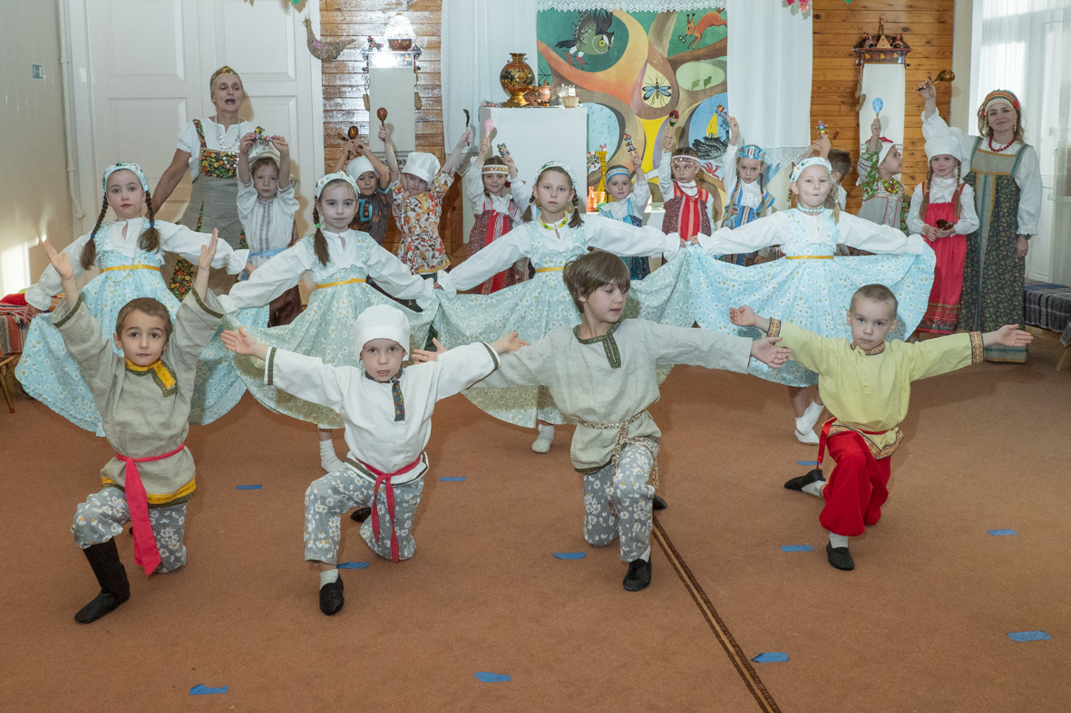
И пошло тут веселье, до утра веселились, а под утро спать завалились!
Сказка складом, а песня ладом красна.

Slide 13
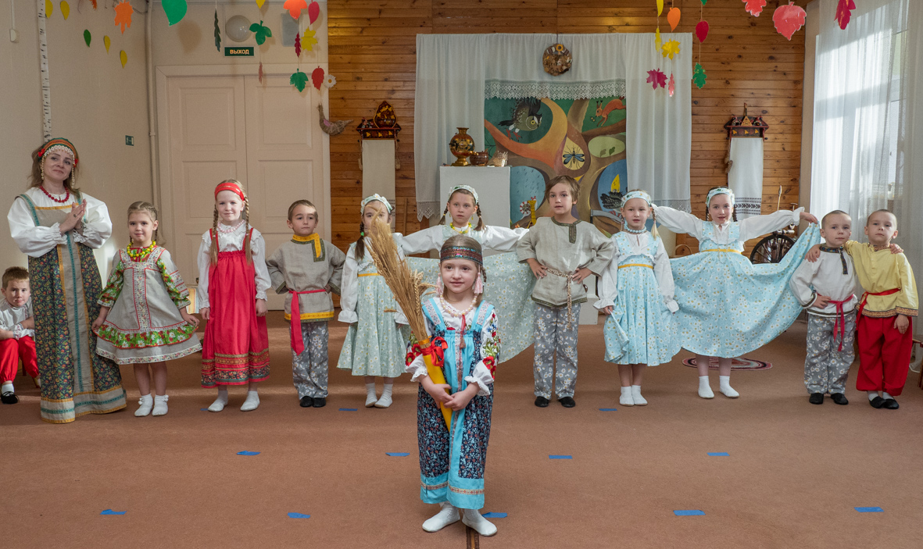
Спасибо за внимание!

